Slide 1
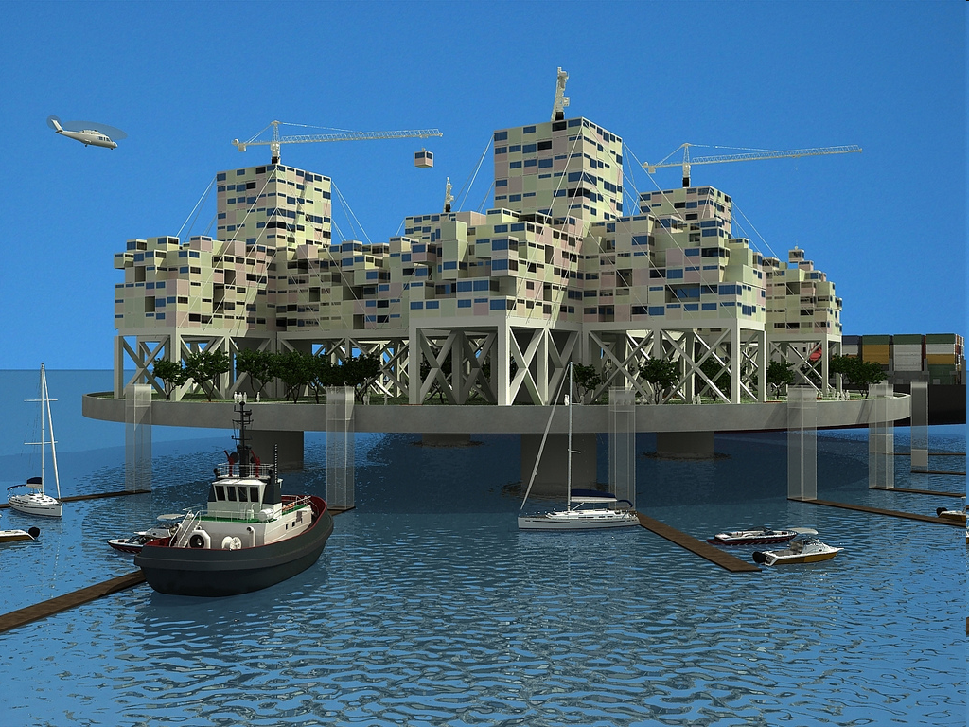
Seasteading
Гомстед нейтральных вод
Рассказ о достижениях The Seasteading Institute

Slide 2
Марк Твен: Покупайте землю – её больше не производят
Систедеры: Производство возобновляется!

Slide 3
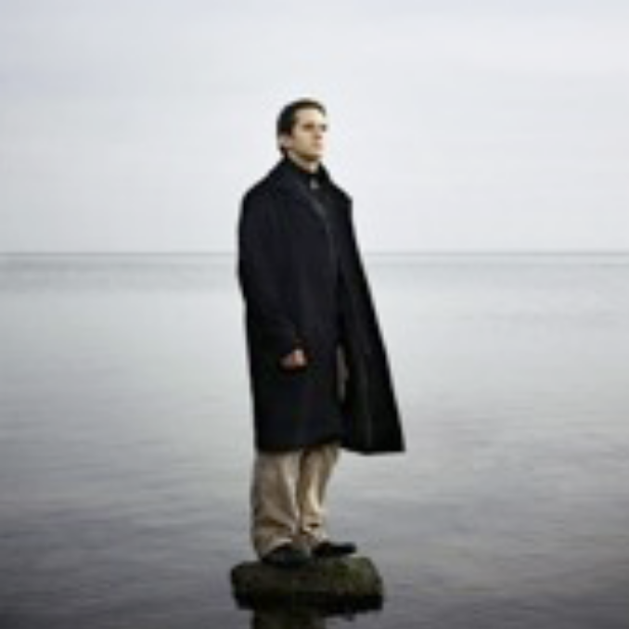
Команда TSI
Joe Lonsdale, председатель совета директоров – менеджер хедж-фондов
Peter Thiel, член совета директоров – основатель PayPal
Patri Friedman, исполнительный директор – инженер в Google, блоггер, игрок в покер, внук Милтона Фридмана
Wayne Gramlich, директор по инжинирингу – представитель Sun в W3C

Slide 4
The Seasteading Institute
Учреждён 15 апреля 2008 г.
Стартовый капитал 500 000 $ от Peter Thiel
Четыре уровня членства:
  Морской конёк – 25$ в год
  Медуза – 100$ в год
  Осьминог – 240$ в год
  Дельфин – 600$ в год
  Аргонавт
Первая конференция – октябрь 2008 г.
www.seasteading.org

Slide 5
Миссия
Продвигать появление и рост автономных сообществ, живущих в океане; создавать многообразную экосистему инновационных политических систем
К кому обращён призыв?
  Либертарианцы
  Энвайронменталисты
  Религии
  Наркоманы
  Аллергики
  Космостедеры

Slide 6
Реальность и проекты
Плавучие дома
Яхты
Круизные корабли
Круизные кондоминиумы
  Residensea (256 мил. $, 110 жителей + 88 гостей)
  Four Seasons Ocean Residences (от 4 мил. за 80 м2 до 40 мил 800 м2)
  Orphales (от 1.8 мил. + 30 000 за 100 м2)
Нефтяные платформы
Частные острова
Sealand !
The Freedom Ship, Minerva Reef, The Isle of Roses , Cortes Bank

Slide 7
Океанские хакеры
Азартные игры – США
Пиратское радио
  1960-е
  Голландия, Скандинавия, Великобритания – до 10 миллионов слушателей
  «Пираты»
  1965 – договор Бельгии, Франции, Греции, Великобритании, Люксембурга, Дании о запрете поставок
  Запрет на рекламу для английских компаний
Women on Waves - Европа

Slide 8
Опасности и риски
Государства
Океан
  Волны
  Ветер
Пираты

Slide 9
Право в море
Территориальные воды – 12 миль (22 км.)
  Государственная юрисдикция
Исключительная экономическая зона – 200 миль (370 км.)
  Право государства на разведку, добычу и управление всеми природными ресурсами (включая добычу энергии из возобновляемых источников)
  Регулирование искусственных островов и сооружений
  Контроль загрязнений
  США – противник расширения суверенных прав в ИЭЗ… пока…
  Некоторые страны заявляют исключительно права на рыболовство
United Nations Law of the Sea
  Свобода создавать искусственные острова и сооружения для всех государств
  Искусственные острова не расширяют далее ни ТВ, ни ИЭЗ
Индивидуальные решения отдельных стран
  Чили, 2000 миль (1/5 Тихого океана)
Планы расширения ИЭЗ до 350 миль, 2500 миль…
International Seabed Authority (1996)
  США против…

Slide 10
Судно в море
Обязательный флаг – в открытом море права есть только у государств, но не у людей
  Удобный флаг
Право приближения и проверки
Береговая охрана США – действует везде по подозрению в перевозке наркотиков, контрабанды, рабов
Специальные нормы по борьбе с наркотиками действуют везде – с разрешения государства флага

Slide 11
Правовые выводы
Баланс рисков и выгод:
  Удобный флаг
  Без флага
  Под суверенитетом территориальных вод или ИЭЗ

Slide 12
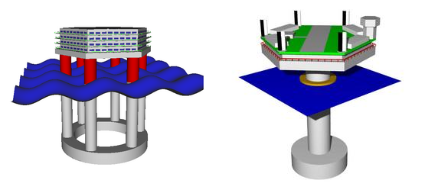
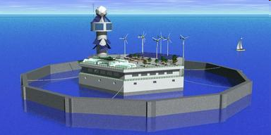
Инженерный выбор
Подводное базирование
Надводное базирование
  Парусный флот
  Большой корабль
  Платформа
    Стационарная
    Полупогружная
    Плавучая
    Spar
  Волнолом

Slide 13
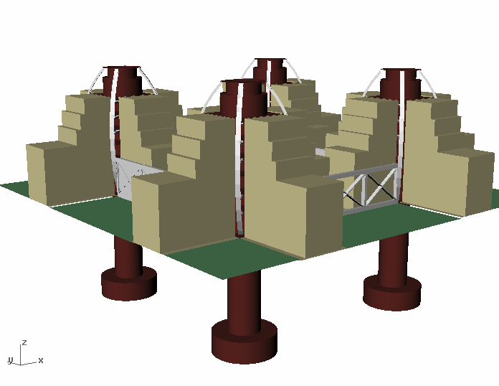
Технический проект
Предварительный анализ Marine Innovation & Technology
Проект ClubStead – курорт, бизнес-центр, жильё
SPAR Platform
Курорт на 200 гостей + 70 персонала
120 м х 120 м, 36 000 м2
Стоимость сооружения около 3200 $ за м2
Полная стоимость около 115 млн. $
Операционные издержки 3-4% стоимости в год, примерно 4 млн. $

Slide 14
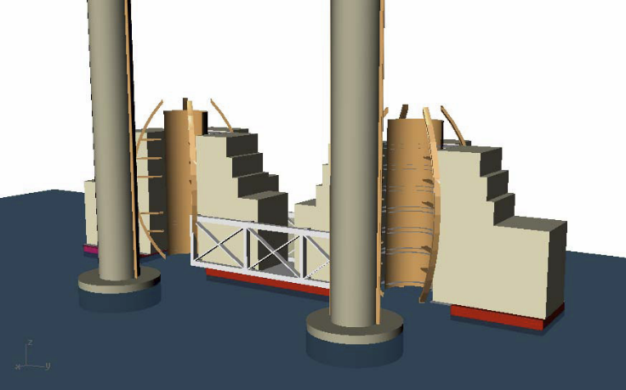
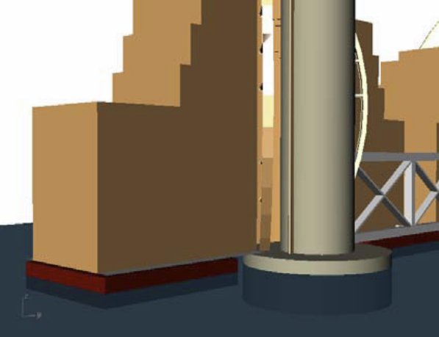
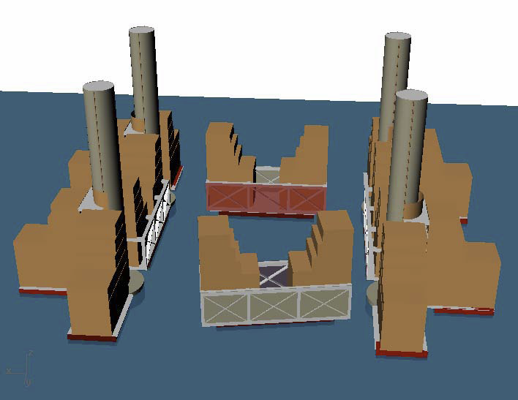
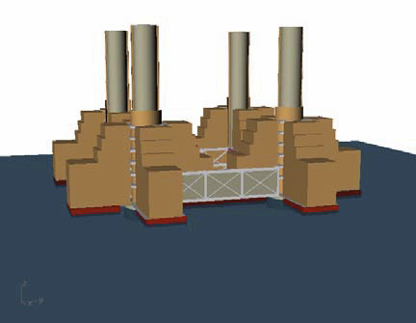
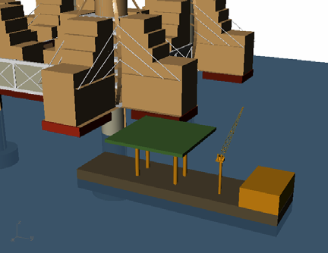
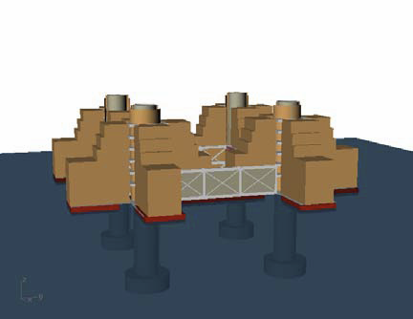

Slide 15
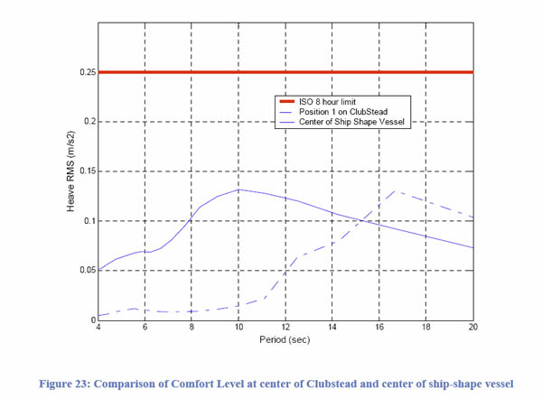
Комфорт

Slide 16
Бизнес-модели
Идеологические группы (политческие, религиозные, «по интересам»)
Курорт
  Морской и подводный туризм
  Тайм-шер
  Парусная гавань
  Тематический курорт («либертарианский парк»)
Медицинское обслуживание
Оффшорные финансы
Оффшорное производство
  Опасные производства
  Производства с нарушением патентных прав
  Добыча и обработка морских ресурсов, энергии
  Логистика перевозок
  Программирование и хостинг данных (включая защищённые копирайтом)
Научные исследования
  Пилотная площадка для энвайронменталистов
  Опасные исследования
  Запрещённые исследования (генетика)
«Индустрия греха»
  Азартные игры
  Секс
  Наркотики

Slide 17
Планы TSI
2009 – 100 членов и несколько новых спонсоров
2010 – первый прототип постоянного систеда, первый переносимый на систед бизнес на базе круизного корабля
2014 – от 100 постоянных систедеров, круизные корабли, отдельные платформы, доход бизнесов 10 миллионов $
2019 – от 1 000 систедеров, первое постоянное поселение за искусственным волноломом, появление прецедентов в международном морском праве
2024 – от 5 000 систедеров, судебное признание специального правового статуса в судах США или в международных судах, конкурентное промышленное производство систедов

Slide 18
http://seasteading.org
Пересказал Виктор Агроскин

